Slide 1
Tarefa 02
Aluno : Urias abreu

Slide 2

LINGUAGEM C#
Language-Integrated Query (LINQ)

Slide 3
O que é LINQ?
O LINQ (consulta integrada à linguagem) é o nome de um conjunto de tecnologias com base na integração de recursos de consulta diretamente na linguagem C#.

Slide 4
Porque usá-lo ?
Você precisará aprender uma linguagem de consulta diferente para cada tipo de fonte de dados: Bancos de dados SQL, documentos XML, vários serviços Web e assim por diante.
Você escreve consultas em coleções fortemente tipadas de objetos usando palavras-chave da linguagem e operadores familiares. A família de tecnologias LINQ fornece uma experiência de consulta consistente para objetos (LINQ to Objects), bancos de dados relacionais (LINQ to SQL) e XML (LINQ to XML).

Slide 5
Porque usá-lo ?
Para um desenvolvedor que escreve consultas, a parte mais visível "integrada à linguagem" do LINQ é a expressão de consulta.
As expressões de consulta são uma sintaxe declarativa de consulta.
Usando a sintaxe de consulta, você pode executar operações de filtragem, ordenação e agrupamento em fontes de dados com o mínimo de código.
Você pode usar os mesmos padrões de expressão de consulta básica para consultar e transformar dados em bancos de dados SQL, conjuntos de dados do ADO.NET, documentos XML e fluxos e coleções .NET.

Slide 6
LINGUAGEM JAVA
API STREAM

Slide 7
VISÃO GERAL
Uma das principais características da Stream API é que ela concentra em disponibilizar um trio de operações conhecido como:
Filter
Map
Reduce.
Essas operações servem para filtrar dados em uma coleção e retorná-los de acordo com a necessidade da aplicação.

Slide 8
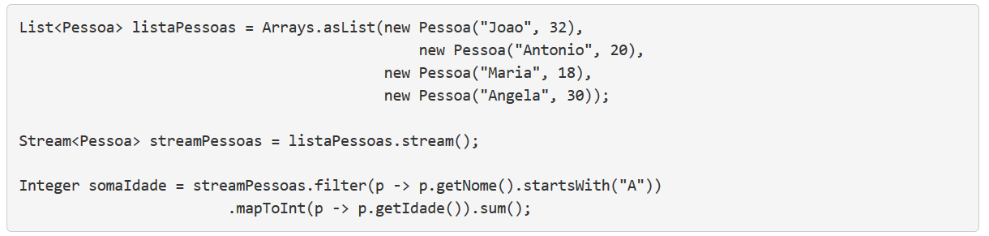
EXEMPLO EM JAVA

Slide 9
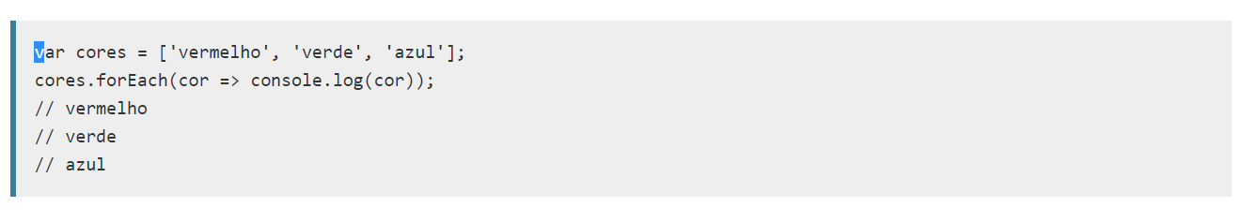
EXEMPLO EM JAVASCRIPT

Slide 10
QUAL A DIFERENÇA?

Slide 11
PODER DA ABSTRAÇÃO
LINQ (Language Integrated Query) é uma sintaxe de consulta uniforme em C # e VB.NET para recuperar dados de diferentes fontes e formatos. Ele é integrado em C # ou VB, eliminando assim a incompatibilidade entre linguagens de programação e bancos de dados, além de fornecer uma única interface de consulta para diferentes tipos de fontes de dados.

Slide 12
Standard Query Operators (Operadores de consulta padrão)
Where
OrderBy
ThenBy
GroupBy, Tolookup
Join
GroupJoin
FirstorDefault
Select
All, Any
Contains
Aggregate
Average
Count

Slide 13
SELECT
IList<Student> studentList = new List<Student>() {
new Student() { StudentID = 1, StudentName = "John", Age = 13 } ,
new Student() { StudentID = 2, StudentName = "Moin", Age = 21 } ,
new Student() { StudentID = 3, StudentName = "Bill", Age = 18 } ,
new Student() { StudentID = 4, StudentName = "Ram" , Age = 20 } ,
new Student() { StudentID = 5, StudentName = "Ron" , Age = 15 }
};
// returns collection of anonymous objects with Name and Age property
var selectResult = studentList.Select(s => new { Name = s.StudentName ,
Age = s.Age });

Slide 14
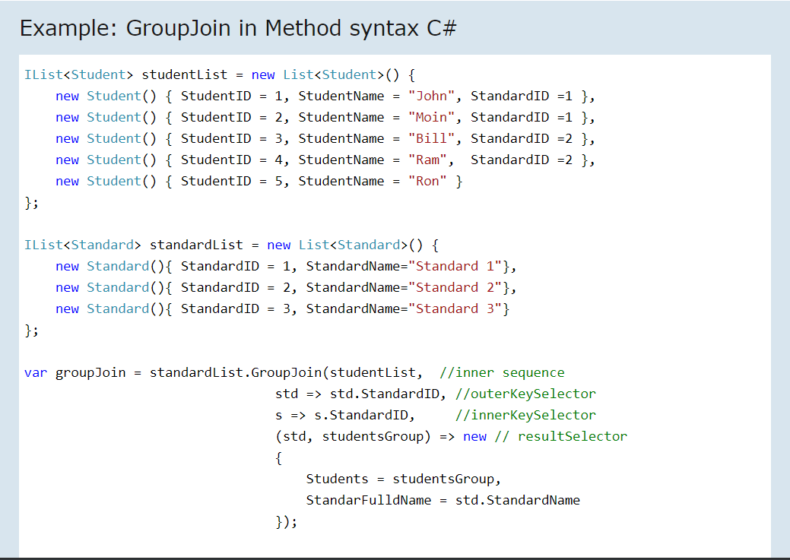
GroupJoin

Slide 15
FIM

